Slide 1
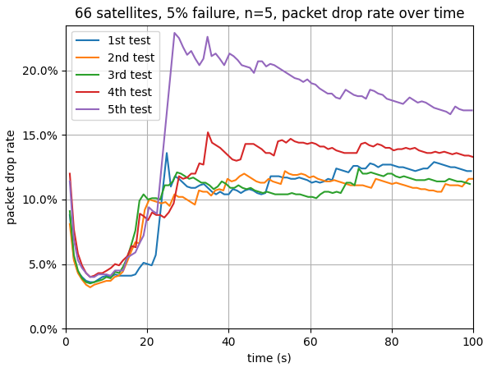
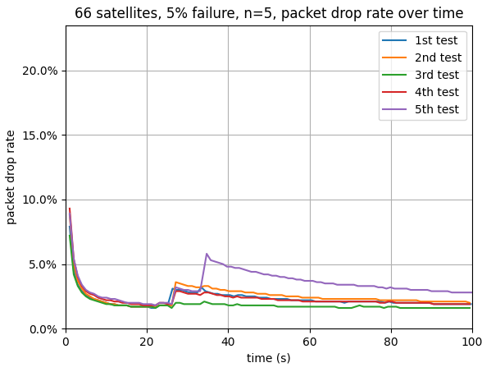
单乾：上周进展
在几乎相同的链路事件下，记录了long-term丢包率，修改了链路故障配置方式
基于netlink消息的故障配置（新）
基于docker命令的故障配置（旧）
宿主机
容器用户空间
容器内核空间
原有的配置方式：
判定链路应出现故障
docker命令
ifconfig eth1 down
ioctl系统调用
关闭网络接口
宿主机
容器内核空间
更快、更稳定，效果更好
新实现的配置方式：
判定链路应出现故障
netlink消息
关闭网络接口
实现了ELB协议的用户空间部分，包括定时监测转发队列占用长度、收发控制报文
Notes:
每个同学将进展总结成一页PPT，做到逐条列举、高度凝炼、图文结合（如果有示意图或实验图）。
进展可以是:
针对….进行了…实验（附上实验结果图从而便于讨论）；
面向…系统花了系统框图（附上框图从而便于讨论）；
编写….代码，遇到…问题；
调研….方向的文献，得到了…..启发，进行了….的总结分类；
- 准备课程作业/考试；

Slide 2
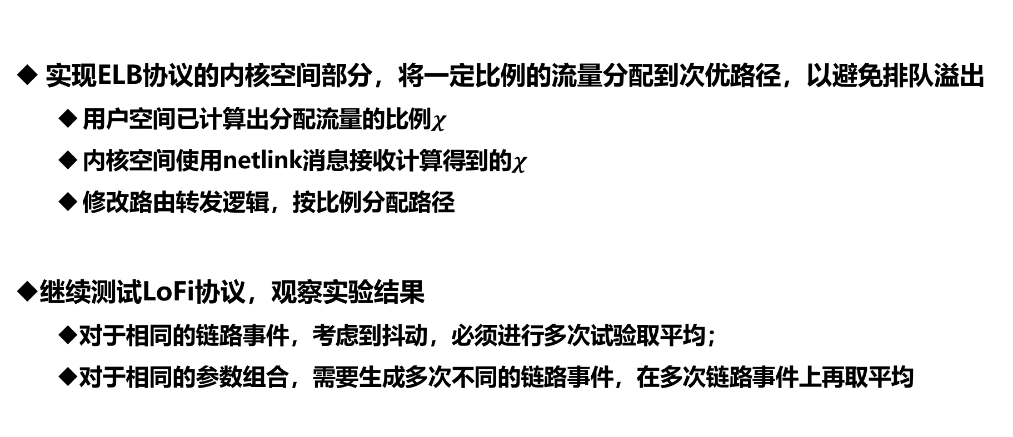
单乾：下周计划
实现ELB协议的内核空间部分，将一定比例的流量分配到次优路径，以避免排队溢出
用户空间已计算出分配流量的比例$χ$
内核空间使用netlink消息接收计算得到的$χ$
修改路由转发逻辑，按比例分配路径
继续测试LoFi协议，观察实验结果
对于相同的链路事件，考虑到抖动，必须进行多次试验取平均；
对于相同的参数组合，需要生成多次不同的链路事件，在多次链路事件上再取平均
Notes:
每个同学将下周的计划总结为一页PPT，应做到具体、具有可操作性。
错误的例子：下周计划吃一个西瓜。
正确的例子：
从….获取刀子；
以…方式将西瓜切成….样子；
按照….规律，安排吃西瓜的时间、地点。
…..

